Slide 1
SK Commerce Planet
APM 기반 성능관리 교육
2009. 2. 12
System QA Team 권용찬 매니저

Slide 2
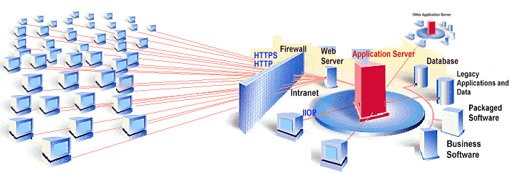
1. 목적
본문서에서는 다음과 같은 내용에 대한 정보를 제공합니다.
  Application Performance Management(이하 APM) 을 위한 방안
  11번가 APM 툴을 사용하는 방법
1.How many Clients
2.Reasonable response time
3.How to test or measure

Slide 3
2. 개요
APM의 목적
  11번가 Front 서비스에 대하여 다음과 같은 Factor를 관리하고자 함
    개발수준에서의 CODE 검증(프로파일링) : Application 의 안정성 확보, 장애 예방 활동
    운영수준에서 성능모니터링 : 운영중인 WAS의 상태 확인, 장애 예방 및 적발 활동
    유지관리 수준에서 성능분석 : 성능데이터 기반의 용량 분석, 미래 대비(용량관리), 장애 추적
11번가 APM 도구 정보
  제품
    제니퍼 소프트 사 Jennifer 4.0
  적용범위
    1차 : Front WAS 서버(OM/MM), Interface WAS, Chatping WAS
    향 후 전체 WAS로 확산 적용 및 고도화 추진 (2009 Q3)

Slide 4
2. 개요
사이트 운영 라이프사이클에서 성능관리
A : Test design & Management
B : Test Case / Unit Test, Memory leak / Code coverage
C : Functional test, System Integration/Load test
D : Monitoring, Performance Analysis
E : Network/System Management
OS/네트워크
E
시스템 레벨
WAS 시스템
접속자/부하량
미들웨어 레벨
D
어플리케이션
C
A
B
어플리케이션 레벨
개발
테스트
운영
coding
단위/기능
테스트
시스템 통합
테스트
성능테스트
부하테스트
어플리케이션
배포
모니터링
유지보수/관리
개발자
QA/Tester
시스템관리자

Slide 5
2. 개요
성능관리 Process(안)
Feed back
저 성능APP 정보
(중점관리)
Feed back
Deploy
모니터링 항목
Developer
QA / DBA
System
Operator
관계시스템
DEV/Stage WAS
Stage WAS
상용WAS
상용WAS
검증WAS
검증WAS
TASK
Code검증
단위/기능테스트
APP 성능검증(QA)
SQL 성능검증(DBA)
상용기 성능 정보 추출(지원)
모니터링 항목 화면설정(OP제공)
성능모니터링

Slide 6
2. 개요
11번가에서 관리 해야 할 성능장애 유형 분류
  상대적 성능장애(Relative Performance Problem)
    SQL쿼리의 상대적 성능저하에 의한 장애(DB index, Full Scan,Heavy Query)
    백엔드 트렌젝션의 상대적성능저하에 의한 장애(검색지연,DB 지연 등)
    특정 어플리케이션의 상대적 성능저하에 의한 장애(synchronized)
    용량 부족에 다른 전반적인 어플리케이션의 상대적 성능저하
    네트웍 등 외부적 성능저하에 의한 성능병목
  조건적 성능장애(Conditional Performance Problem)
    JDBC 리소스 미반환에 의한 장애
    메모리 관련 장애(과다 메모리 사용, 누수(Memory Leak), Native Memory Leak)
    시스템 WAS 튜닝 미비에 의한 장애(Pool Size, Thread 개수, Heap Size)
    프레임웍 등에서의 Thread Lock/Dead Lock에 기인한 장애(확장성 체크)
    데이터 베이스의 조건적 성능 병목(버퍼풀, Batch Job,..)
    간헐적인 대용량 파일 다운로드/업로드,
    비규칙적 어플리케이션 무한루프/CPU 100%
    Disk/MEM Full
    특정 사용자, 특정 그룹의 사용자들만 성능저하

Slide 7



3. APM 시스템 구성
APM 서버 구성 (2009년 2월)
개발자
DBA
QA
OP
Admin
APM 통합 서버
tmapm1
통합화면
Port 7900
Backend
Port 8200
OM Front1
Port 8000
OM Front2
Port 8100
MM Front
Port 9000
개발서버
(OM,MM)
chatping
Interface
OM Front
MM Front
MM Admin

Slide 8
3. APM 시스템 구성
APM 서버 구성 (To-be)
모든 사용자
관리자
APM 통합 서버
tmapm1
APM 서버2
tmapm2
APM 서버3
tmapm3
OM WAS Farm
MM WAS Farm

Slide 9
3. APM 시스템 구성
APM 대상 WAS 시스템
OM Front
MM Front
Seller
Backoffice
Interface
Mobile
MM Admin
MM Interface
Pay
추천
chatping
ImageConv
개발/검증
Etc

Slide 10
4. APM 사용방법-개발자
접속정보
  http://220.103.231.154:7900/
  ID : develop
  PASS : PL 통보예정
제공화면
  대시보드
    통합모니터링 : 상용기 WAS 실시간 동작 내용 (Front 통합)
      평상시 모니터링용 화면
    성능검증 : 11번가 OM 검증서버 프로파일링(X-View)
      개발 완료 후 검증서버에서 Application 성능확인
  실시간 모니터링
    X-view : 처리량 그래프
    애플리케이션 : 어플리케이션 동작리스트
    실시간현황 : 상용기 WAS 실시간 동작 (도메인별)
  DEMO
    로그인 방법
    도메인 이동방법
    상용기 프로파일링 방법 (예정)
    성능검증 프로파일링 방법

Slide 11
4. APM 사용방법-DBA
접속정보
  http://220.103.231.154:7900/
  ID : dba
  PASS : PL 통보예정
제공화면
  대시보드
    DBA : DBA 요청 화면 구성
      사이트 정보 및 동시 사용자 수 확인을 위한 화면(요청시 커스터 마이징)
  실시간 모니터링
    애플리케이션 : 어플리케이션 동작리스트
      실시간 SQL 응답상태 모니터링
  통계분석
    애플리케이션
      SQL 실행 내용 및 SQL수행 시간등의 통계정보 (지연 SQL 확인 등)
      해당 SQL을 수행한 Application 정보
    통계현황 : 사용자수 증감 추이 정보
  CRUD 매트릭스
    App와 해당 App에서 접근한 Table 및 CRUD정보(DB 함수)
  DEMO
    로그인 방법
    도메인 이동방법
    사용기 지연 SQL 확인 방법

Slide 12
4. APM 사용방법-품질관리
접속정보
  http://220.103.231.154:7900/
  ID : qa
  PASS : PL 통보예정
제공화면
  대시보드
    성능검증-OM
      오픈마켓 검증서버 프로파일링
    성능검증-MM
      머쳔트 개발서버 프로파일링 (현재 상용기 프로파일링 중)
  DEMO
    로그인 방법
    도메인 이동방법
    X-View 프로파일링 방법
    X-View 과거 데이터 조회 방법

Slide 13
4. APM 사용방법-시스템(OP)
접속정보
  http://220.103.231.154:7900/
  ID : system
  PASS : PL 통보예정
제공화면
  대시보드
    Sys monitoring
    제니퍼 데시보드
  실시간 모니터링
    X-view
    프로파일
    애플리케이션
    실시간 현황
  통계분석
    통계 데이터
  DEMO
    보고서 생성방법

Slide 14
x. 화두
품질 관리를 조직화 해야 하는가?
  어플리케이션 개발시 코드인스펙션 성능검증/검수
  성능모니터링 방안 및 통합 모니터링 시스템 구축
  용량산정/시스템 증설
  부하량/접속자/응답시간 등 성능데이타 계량화
  이벤트에 따른 부하량 증가 추정 및 대응방안
  성능테스트, 성능개선/튜닝 목표분석
  성능관리를 위한 프로세스 정립
한다고 하면 누가 어떻게 할 것인가?

Slide 15
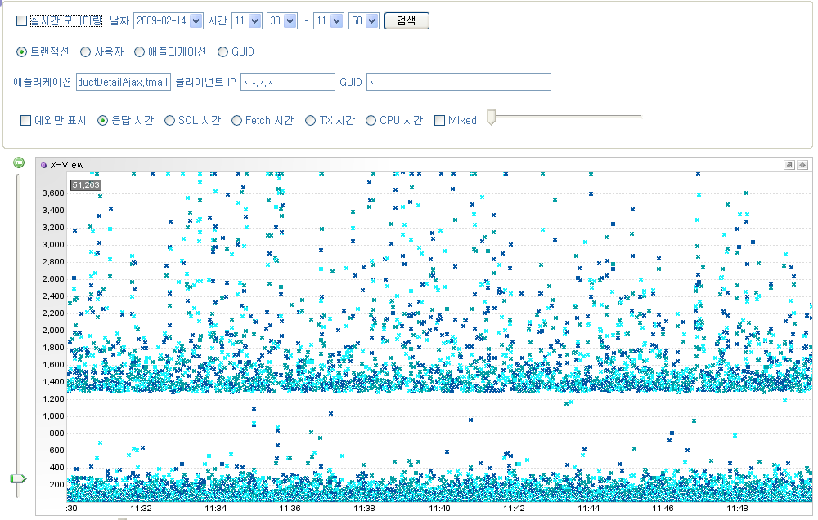
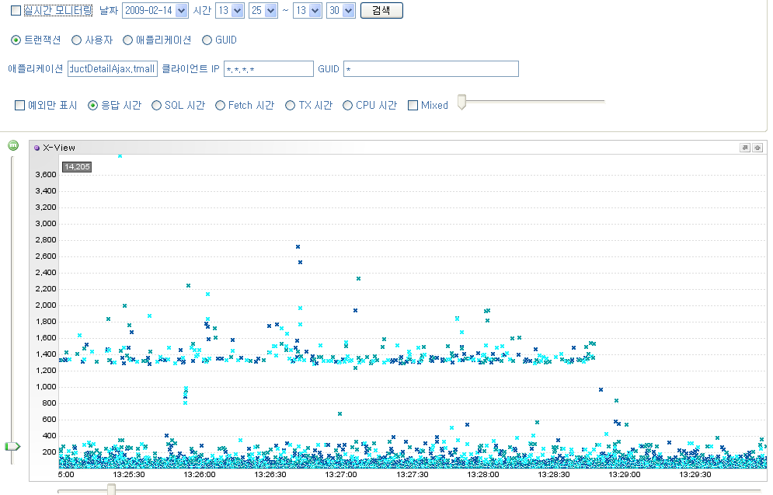
X. Case study 1 – Application 성능 저하 분석
Front 응답시간 표준편차 590% 개선
  APP의 고르지 못한 응답성능은 고객 충성도에 부정적 영향을 미침
  개선 후 응답성능 및 편차가 극적으로 개선 됨
개선전 Front 의 APP의 응답시간 분포 그래프
추천 AP의 지연사항이 극명함
수직의 성능 형태는 병목을 의미함 APP의 문제로 서비스 병목현상 발생
유사 쿼리 처리시에도 안정성이 극도로 나쁨
추천WAS 1번 적용하여 Test한 상황에서
추천WAS 2까지 적용 후
해당 문제점 완전개선 (평균200ms)
무거운 SQL과 가벼운 SQL의 차이에 의한 GAP

Slide 16
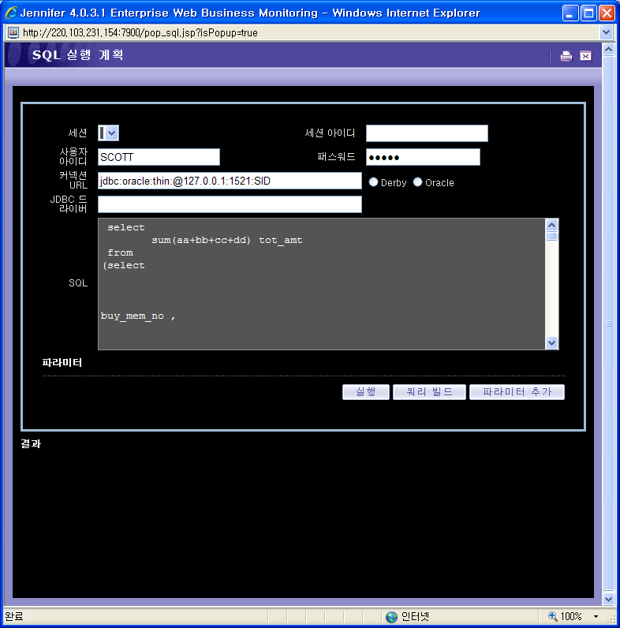
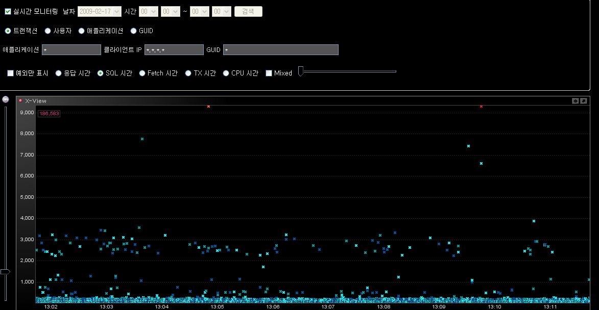
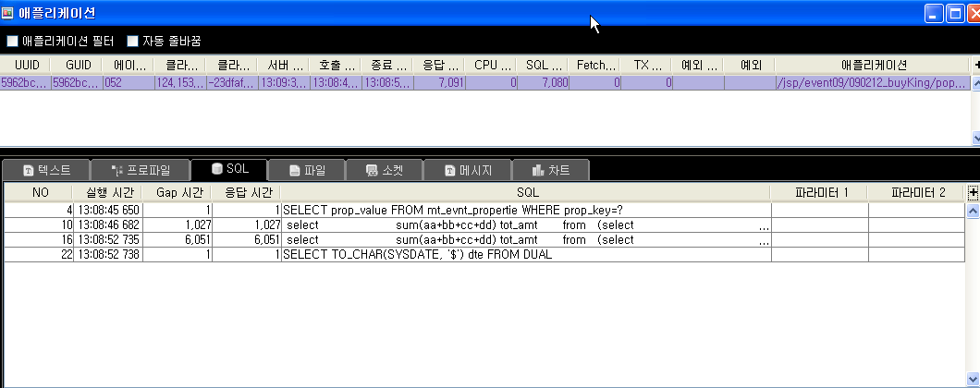
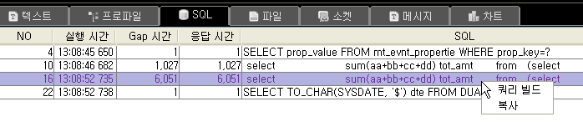
X. Case study 2 – 낮은 성능의 SQL
X-View에서 SQL 응답속도 만을 필터링 하여 성능이 낮은 SQL을 추출 하여 분석

Slide 17
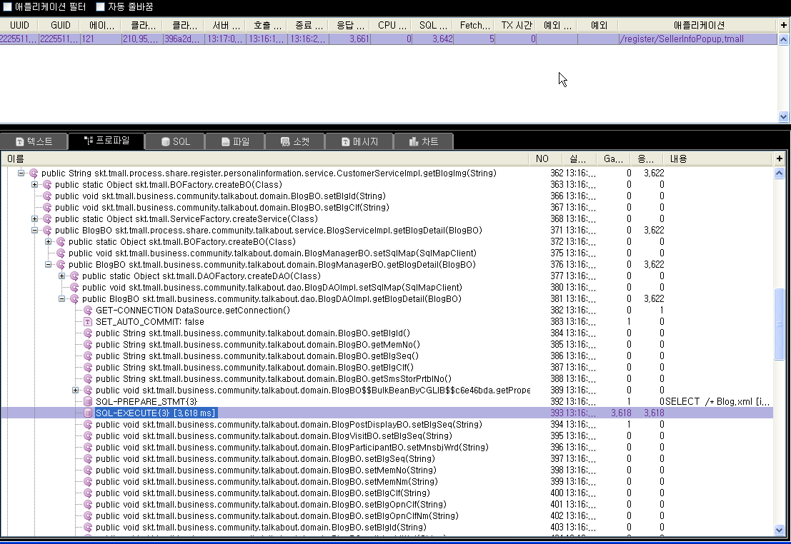
X. Case study 3 – Profile을 사용한 APP Method 구간 성능 분석
X-View에서 SQL 응답속도 만을(또는 수행시간을) 필터링 하여 성능이 낮은 SQL을 추출 하여 분석

Slide 18
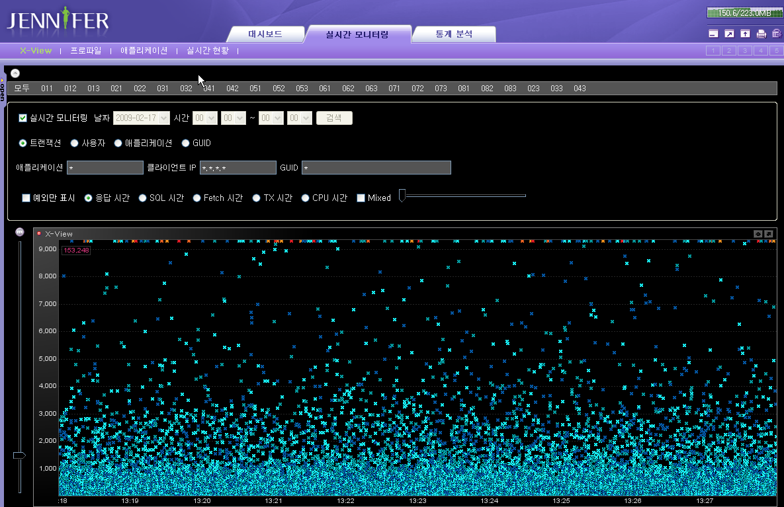
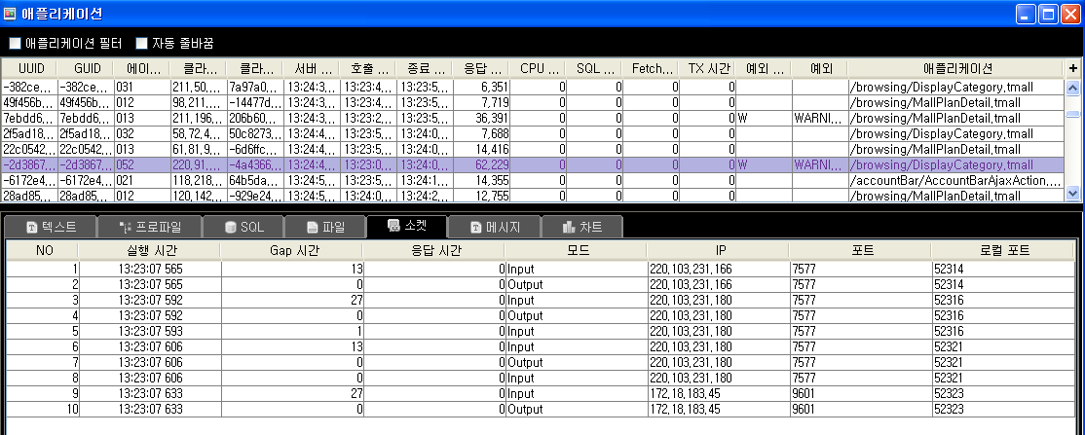
X. Case study 4 – Profile을 사용한 연동구간 지연 확인
X-View에서 응답시간(기본) 상태에서 지연된 내용을 선택하여 외부 연동 내용지연 확인

